Slide 1

Базовые продуктовые метрики
Основы управления продуктом

Slide 2

Продуктовое мышление
Основы управления продуктом
1
Урок 1
2
Урок 2
Формирование продуктовых требований
2
3
Урок 3
Управление продуктовыми требованиями
3
4
Урок 4
MVP и RAT
4
5
Урок 5
Базовые продуктовые метрики и отслеживание результата
5

Slide 3







Сергей Мацнев
Декан факультета проджект-менеджмента
Директор проектов и Product Owner Sifox Сооснователь портала Дементорство
Отвечаю за создание, развитие и внедрение портфеля продуктов продактами и проджектами
Работал в корпорации (Билайн) и стартапе (Сайфокс)
Делаю продукты и для В2С, и для В2В
Автор программы факультета проджект-менеджмента
Веду интенсивы, карьерные консультации и курс про продукты

Slide 4

Метрика
Основы управления продуктом
— это качественный или количественный показатель, который отражает ту или иную характеристику и уровень успешности продукта

Slide 5
Основы управления продуктом
AARRR-воронка
 | Шаг воронки | Метрики
Acquisition | Привлечение | Installs, visits
Activation | Активация | Authorization rate, C1
Retention | Удержание | N-day retention, C2
Referral | Виральность | K-factor K-factor = Sent invites * Conversion
Revenue | Доход | LTV, Conversion rate

Slide 6
Основы управления продуктом
Основы управления продуктом
Метрики роста
Для чего
нужно?
Чтобы отслеживать, как вы привлекаете и активируете клиентов
Сколько новых клиентов?
DAU и MAU – величина дневной/месячной активной аудитории
Количество новых пользователей за период
Конверсия из посещения/просмотра в первую покупку (С1)
Конверсия в регистрацию
Сколько стоит клиент?
CAC (customer acquisition cost)
CPI (Cost per Install) – цена за установку приложения

Slide 7
Основы управления продуктом
Основы управления продуктом
Метрики вовлечения
Для чего
нужно?
Чтобы отслеживать, насколько активно клиенты
пользуются продуктом
DAU/MAU – частота использования сервиса в месяц
Количество сессий на пользователя за период
Доля пользователей, использующих более 7 скиллов голосового помощника
Количество лайков /добавлений в закладки
Активное время, проведенное за просмотром фид-ленты

Slide 8
Основы управления продуктом
Основы управления продуктом
Метрики удержания
Для чего
нужно?
Чтобы отслеживать, как пользователи к вам возвращаются = насколько им нравится сервис
1h/1d/1w/1m Retention - процент удержания клиентов после первого часа/ дня/ недели/ месяца
Customer Churn rate – доля аудитории, покинувшей продукт за определенный период
Доля клиентов, сделавших повторную покупку
Частотность покупок
C2 - конверсия во вторую покупку
Bounce rate – доля людей, ушедших сразу после установки/посещения
LT (life time)

Slide 9
Основы управления продуктом
Основы управления продуктом
Метрики монетизации
Для чего
нужно?
Чтобы понять, можно ли на этом заработать
Profit
Прибыль за период
Revenue
Доход с пользователей
за период
Costs
Все расходы за период

Slide 10

Основы управления продуктом
Основы управления продуктом
Метрики монетизации
LTV
Доход, приносимый пользователем за время его жизни в продукте
ARPU
AOV
GMV
Gross Merchandise Volume
Доля платящих
пользователей
…
- Средняя величина транзакции
- Общий объем оборота
ARPUx
- Доход с пользователя за
Х дней после привлечения
AOV
ARPPU
Количество транзакций
- Доход с платящего пользователя

Slide 11







Основы управления продуктом
Базовые метрики продукта

Slide 12
Основы управления продуктом
Основы управления продуктом
Базовые метрики продукта
1
CAC (Customer Acquisition Cost),$ – стоимость привлечения пользователя
2
LTV (Customer Life-Time Value),$ - прибыль, которую пользователь приносит продукту за свою жизнь в продукте
3
Retention rate % - доля клиентов, остающихся
активными в сервисе из периода в период

Slide 13
Основы управления продуктом
Основы управления продуктом
Базовые метрики продукта
1
CAC (Customer Acquisition Cost),$ – стоимость привлечения пользователя
2
LTV (Customer Life-Time Value),$ - прибыль, которую пользователь приносит продукту за свою жизнь в продукте
3
Retention rate % - доля клиентов, остающихся
активными в сервисе из периода в период

Slide 14
Основы управления продуктом
Основы управления продуктом
Customer Acquisition Cost
Стоимость привлечения одного пользователя за определенный период
Все расходы на маркетинг за период
САС
Количество привлеченных клиентов за период
Обычно, пользователь считается «привлеченным» после первого полезного для бизнеса действия (например, покупки)

Slide 15
Основы управления продуктом
Основы управления продуктом
Customer Life-Time Value
Прибыль, полученная от пользователя до того момента, пока он не покинет сервис
LTV
Число транзакций клиента за
всю его жизнь в продукте (LT)
Прибыль с каждой транзакции
пользователя (V)
Показатель LT – прогнозный. Важно договориться об определении
«ушедшего» клиента. Например: 60 дней без активности

Slide 16
Основы управления продуктом
Основы управления продуктом
LTV/CAC
Отношение LTV/CAC – показатель экономического здоровья продукта
✅
LTV CAC
CAC LTV
😩

Slide 17
Основы управления продуктом
Основы управления продуктом
Retention rate
Доля активных клиентов (%), возвращающаяся в сервис из периода в период; «Возврат» - совершенное полезное для бизнеса действия
Кол-во клиентов из начального набора, которые вернулись в период T+1
Retention
rate
Начальный набор: Кол-во клиентов, сделавших полезное для бизнеса действие в период T
Период расчета Retention зависит от LT и средней частоты совершения полезного действия

Slide 18

Основы управления продуктом
Примеры метрик продуктов из разных сфер

Slide 19

Чат-боты
Основы управления продуктом
Основы управления продуктом
MAU, DAU
Retention
Количество фраз на пользователя
Длина диалога
Доля диалогов, которые привели к целевому результату
Доля диалогов, переведенных на оператора

Slide 20

Интернет-магазин
Основы управления продуктом
Основы управления продуктом
MAU, DAU
Retention
Конверсии шагов воронки
AOV
Конверсия из просмотра в заказ (C1, С2)
Доля брошенных корзин
Доступность стока / запас товаров

Slide 21
Основы управления продуктом
Основы управления продуктом
Конверсия
Конверсия (CR или conversion rate) – метрика, показывающая отношения числа пользователей выполнивших какое либо целевое действие к общему числу пользователей.
Конверсию можно считать для одного целевого действия в продукте, а можно отслеживать по конкретным шагам.
Окно конверсии (conversion window) – время за которое пользователь должен пройти по этапам воронки, чтобы учитываться при расчете конверсии.

Slide 22
Основы управления продуктом
Основы управления продуктом
Воронка
Рассмотрим типичный интернет-магазин. В таком продукте есть несколько ключевых действий, через которые пользователь доходит к покупке:
просмотр каталога;
переход на карточку товара;
добавление в корзину
переход к оформлению заказа;
покупка товара.
Отслеживание переходов пользователей с одного шага на другой называется воронкой

Slide 23
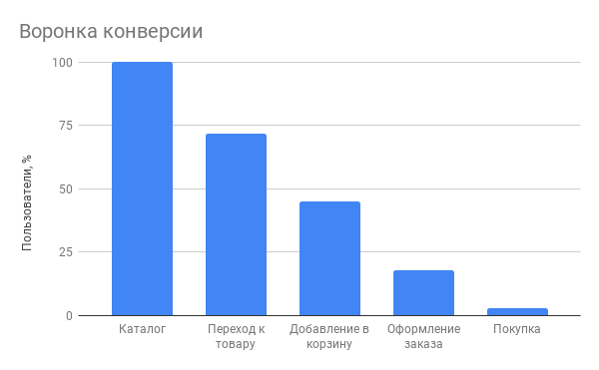
Основы управления продуктом
Основы управления продуктом
Пример воронки

Slide 24

Продукты с рекламной моделью
Основы управления продуктом
Основы управления продуктом
MAU, DAU
Retention
CTR (click-through rate)
Длина сессии
Время, проведенное на сайте
Показы рекламных мест на пользователя
Количество уникальных клиентов за период
Конверсия сессий в клики

Slide 25
Не стесняйтесь спрашивать
Основы управления продуктом
Основы управления продуктом
Существует огромное количество метрик, для которых придуманы названия.
Если встречаете что-то незнакомое – не стесняйтесь уточнить и погуглить. В больших компаниях бывает несколько разное понимание одних и тех же аббревиатур.
Вот только некоторые из специфических названий:
Click-to-eat
Счастье пользователя
NSM, метрика Полярной звезды
Aha-матрика

Slide 26
Основы управления продуктом
Отслеживание метрик

Slide 27
Разрезы метрик
Основы управления продуктом
Основы управления продуктом
Сегменты
Разделение пользователей по характерным признакам для анализа метрик по новым полученным сегментам:
Демография (пол, возраст)
Регион
Поведение
Ценность для продукта
Когорты
Разделение пользователей по временным периодам, в которые они совершили какое-то общее действие. Чаще всего «общее действие» – это первая покупка.
Например: «Когорта мая» обозначает группу
пользователей, пришедших в с 1 по 31 мая

Slide 28
Пример когортного анализа: дневное удержание клиентов
Основы управления продуктом
Основы управления продуктом
App запущен %Активных удержанных пользователей
Cohort | Users | Day 0 | Day 1 | Day 2 | Day 3 | Day 4 | Day 5 | Day 6 | Day 7 | Day 8 | Day 9 | Day 10
Jan 25 | 1,098 |  | 33.9% | 23.5% | 18.7% | 15.9% | 16.3% | 14.2% | 14.5% | Retention когорты в течение ее жизни |  | 12.1%
Jan 26 | 1,358 |  | 31.1% | 18.6% | 14.3% | 16.0% | 14.9% | 13.2% | 12.9%
Jan 27 | 1,257 |  | 27.2% | 19.6% | 14.5% | 12.9% | 13.4% | 13.0% | 10.8%
Jan 28 | 1,587 |  | 26.6% | 17.9% | 14.6% | 14.8% | 14.9% | 13.7% | 11.9%
Jan 29 | 1,758 |  | 26.2% | 20,4% | 16.9% | 14.3% | 12.7% | 12.5%
Jan 30 | 1,624 |  | 26.4% | 18.1% | 13.7% | 15.4% | 11.8%
Jan 31 | 1,541 |  | 23.9% | 19.6% | 15.0% | 14.8%
Feb 01 | 868 |  | 24.7% | 16.9% | 15.8%
Feb 02 | 1,143 |  | 22.7% | 18.5%
Feb 03 | 1,253 |  | 23.0%
All Users | 13,487 |  | 27,0% | 19,2% | 15.4% | 14.9% | 14.0% | 13.3% | 12.5% | 13.1% | 12.2% | 12.1%
11.4%

Slide 29
A/B тестирование
Основы управления продуктом
Основы управления продуктом
Когортный анализ не всегда достоверно показывает изменения в продукте при внедрении новых фичей
На изменения могут влиять другие факторы (например, сезонное повышение спроса или государственные праздники)
Даже если ничего такого не было, связать изменение метрики с изменениями продукта крайне сложно
Для получения объективных данных используются A/B -тесты

Slide 30
Как проводится A/B тестирование
Основы управления продуктом
Основы управления продуктом
Определяем метрики, которые будем отслеживать
Определяем пользователей, на которых должна повлиять наша фича (например, только новые пользователи или пользователи конкретной фичи)
Подготавливаем методику спилитования: как будем делить пользователей
Разделяем пользователей на группы: контрольная (в ней нет изменений) и тестовая (в ней есть наши изменения)
Замеряем метрики по группам
Аналитик рассчитывает статистически значимые изменения метрик
Делаем выводы о влиянии нашей фичи

Slide 31
Основы управления продуктом
“Ловушки” продуктовых метрик

Slide 32
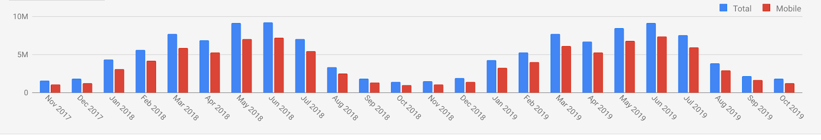
Сезонность
Основы управления продуктом
Основы управления продуктом
Это явление - годовая сезонность
Бизнес также может иметь сезонность по неделе “будни/выходные” и даже по дню

Slide 33
Среднее и медиана
Основы управления продуктом
Основы управления продуктом
Среднее арифметическое – сумма всех значений выборки, разделенная на их количество.
Медиана – такое число выборки, что ровно половина из элементов выборки больше него, а другая половина меньше него.
Нужно очень осторожно пользоваться средними значениями при работе с данными. Иногда использование среднего арифметического может ввести в заблуждение, поскольку появление одного очень большого или очень маленького значения может “потянуть за собой” всю метрику

Slide 34
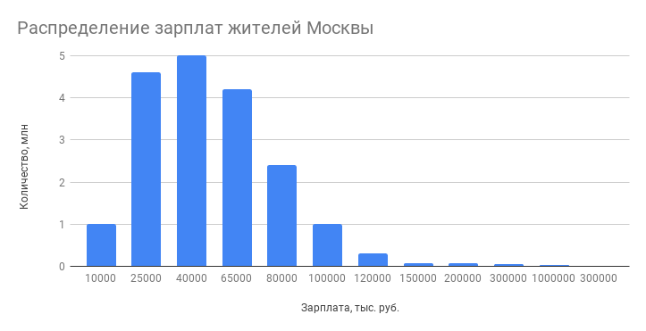
Для таких распределений поможет медиана
Основы управления продуктом
Основы управления продуктом

Slide 35
Проценты и процентные пункты
Основы управления продуктом
Основы управления продуктом
Процент – сотая часть, используются для описания доли по отношению к целому.
Процентный пункт – показатель изменения величины, выраженной в процентах, который описывает разность между новым и старым значением этой величины.
У нас есть сайт по продаже надувных диванов.
Конверсия в заказ была равна 10% , после изменений стала 12%
Изменения на 2 процентных пункта
Рост на 20%
Если раньше из 10000 человек до заказа доходило 1000, то теперь – 1200

Slide 36

Основы управления продуктом
Домашнее задание
Возьмите CJM, построенную в домашнем задании 2
Опишите метрики для каждого шага построенной вами CJM, которые будут характеризовать этот шаг и по которым можно будет сделать вывод о ваших изменениях этого шага

